Slide 1

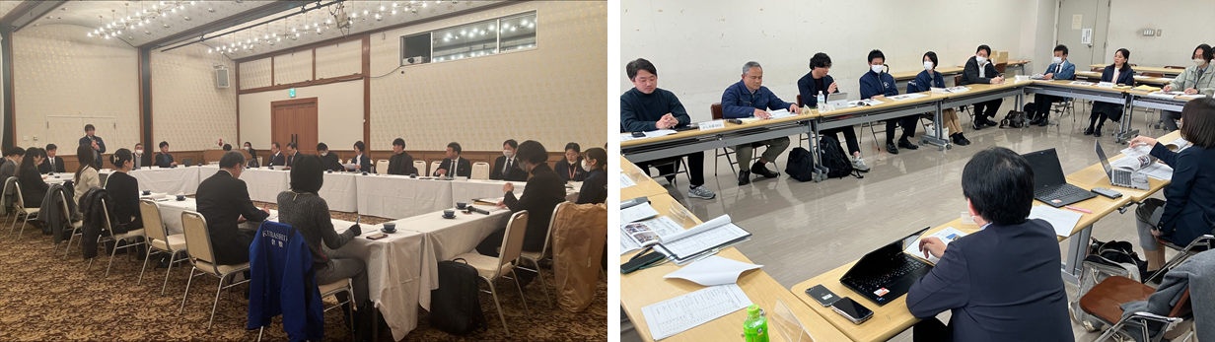
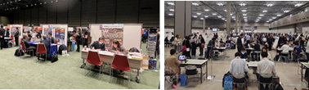
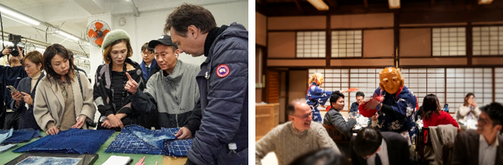
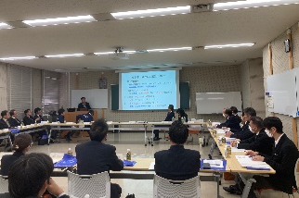
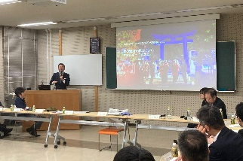
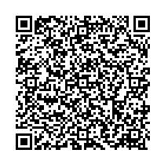
倉敷市MICE推進協議会
入会の御案内
「倉敷市MICE推進協議会」は、文化や産業の振興につなげ、まちの価値を創造して地域を
豊かにすることを目指して、地域の多様な主体が連携・協働してＭＩＣＥの誘致・受入に取り
組むことを目的に、令和７年５月１６日に設立された官民連携組織です。
※構成団体（設立日現在）
当ビューロー、市、商工会議所、旅行会社、宿泊施設、文化施設、MICEコンテンツ関連事業者
ＭＩＣＥとは？
企業等の会議（Ｍeeting）、研修旅行（Ｉncentive Travel）、大会、学会、国際会議（Ｃonvention）、展示会・見本市、
イベント（Ｅxhibition/Ｅvent）の頭文字であり、多くの集客交流が見込まれるイベントなどの総称のことをいいます。
協議会の趣旨に賛同し、一緒にMICEの誘致・受入に取り組む会員団体を募集しています！
年会費はかかりません。
主な会員向けサービス
会議に参加することができます。
MICE関連事業者とのネットワークを構築できます。
MICEの市場動向や、商談会開催について等の
最新情報を得ることができます。
協議会の会議への参加
MICEに関する最新情報
MICEコンテンツの開発や、海外セールス実施の際に
補助金が活用できます（要件あり）。
協議会が主催する研修会や
交流セミナーに参加できます。
誘致・受入への助成
MICE研修会
入会方法
倉敷市
電子申請サービス
① 右のQRコードから、連絡先メールアドレスを登録
※電子申請サービスの利用者登録は必須ではありません。
「利用者登録せずに申し込む方はこちら」から進んでいただけます。
② 受信メールに記載のＵＲＬからアクセスして申込内容を入力
※施設単位ではなく、法人・個人（事業主）単位でお申込みいただきます。
お問い合わせ
倉敷市MICE推進協議会事務局（倉敷観光コンベンションビューロー内）
TEL:０８６-４２１-０２２４

Slide 2
倉敷市ＭＩＣＥ推進協議会規約
（名称）
第１条 本会は、倉敷市ＭＩＣＥ推進協議会（以下「協議会」という。）と称する。
（目的）
第２条 協議会は、文化や産業の振興につなげ、まちの価値を創造して地域を豊かにすることを目指して、地域の多様な主体が連携・協働してＭＩＣＥの誘致・受入に取り組むものとする。
（事業）
第３条 協議会は、前条の目的を達成するため、次の各号に掲げる事業を行う。
(１) ＭＩＣＥコンテンツの開発に関すること
(２) ＭＩＣＥの誘致に関すること
(３) 受入環境の整備・充実に関すること
(４) 地域におけるＭＩＣＥ人材の育成に関すること
(５) 情報収集に関すること
(６) 前各号に掲げるもののほか、前条の目的を達成するために必要な事業に関すること
（組織）
第４条 協議会は、別紙に掲げる団体で構成する。
２ 協議会の委員は、団体の長又はその指名する者をもって、これに充てる。
（役員）
第５条 協議会に次の役員を置く。
(１) 会 長 １名
(２) 副会長 １名
(３) 監 事 ２名
２ 会長は、公益社団法人倉敷観光コンベンションビューロー（以下、「ビューロー」という。）専務理事をもって充てる。
３ 副会長は、倉敷市文化産業局ＭＩＣＥ誘致推進室長をもって充てる。
４ 監事は、委員のうちから協議会の同意を得て会長が選任する。
（役員等の職務）
第６条 会長は、協議会を代表し、会務を総理する。
２ 副会長は、会長を補佐する。
３ 監事は、協議会の会計を監査する。
（任期）
第７条 委員の任期は、協議会が設置された日から協議会が解散する日までとする。
（会議）
第８条 会議は、協議会の業務執行に関し次の事項を議決する。
(１) 規約の制定及び改廃に関すること
(２) 活動方針に関すること
(３) 事業計画に関すること
(４) 予算及び決算に関すること
(５) その他第２条の目的の達成に必要な事項
２ 会議は、必要に応じて会長が招集し、委員の過半数の出席をもって成立する。
３ 会議は、会長が議長となる。
４ 委員が会議に出席できないときは代理人を会議に出席させ、又は議決権の行使を委任することができる。
５ 会議における議決は、出席委員の過半数で決し、可否同数の場合は会長が決定する。
６ 会長が必要と認める場合は、委員に対し書面により賛否を求め、その回答をもって会議の開催に代えることができる。
７ 会長が必要と認める場合は、委員以外の者に対して、資料の提出、又は会議への出席を求めることができる。
（会員）
第９条 協議会の目的に賛同する団体は、次条に定める手続きにより、協議会の取り組みに参加する会員となることができる。
２ 会員は、会議をぼう聴することができる。
３ 前２項の規定にかかわらず、次の各号に該当する団体については会員となることができない。
(１) 代表者又は役員等が、暴力団員による不当な行為の防止等に関する法 律(平成３年法律第７７号)第２条第６号に規定する暴力団員(以下この号において「暴力団員」という。)又は同条第２号に規定する暴力団若しくは暴力団員と社会的に非難されるべき関係を有する者に該当する者
(２) 公序良俗に反する団体、及びこれに類するもの。
(３) 前各号に掲げる者のほか、会長が協議会の目的等に照らして適当でないと認める者
（会員の入会）
第１０条 会員になろうとする者は、所定の入会届を会長に提出しなければならない。
（会員の退会）
第１１条 会員は、所定の退会届を会長に提出することにより、退会することができる。
（会員の除名）
第１２条 会員が次の各号のいずれかに該当するに至ったときは、会議において委員の議決権の３分の２以上の決議に基づき、除名することができる。この場合、その会員に対し、会議の１週間前までに、理由を付して除名する旨を通知し、会議において、決議の前に弁明の機会を与えなければならない。
(１) 協議会の名誉をき損し、又は協議会の目的に反する行為をしたとき。
(２) その他、除名すべき正当な事由があるとき。
２ 前項により除名が決議されたときは、当該会員に対し、その旨を通知するものとする。
（会員の資格喪失）
第１３条 前２条の場合のほか、会員である団体が解散したときは、会員の資格を喪失する。
（委員会）
第１４条 協議会の事業の推進を図るため、会長が必要と認めるときは、委員会を置くことができる。
２ 委員会に関する必要な事項は、会長が別に定める。
（事務局）
第１５条 協議会の事務を処理するため、ビューローに事務局を置く。
２ 事務局員は、ビューロー及び倉敷市文化産業局ＭＩＣＥ誘致推進室の職員をもって充てる。
３ 事務局に関し必要な事項は、会長が別に定める。
（経費）
第１６条 協議会の経費は、負担金その他の収入をもって充てる。
（会計年度）
第１７条 協議会の会計年度は、４月１日に始まり、翌年３月３１日までとする。
２ 協議会の財務及び会計に関し必要な事項は、会長が別に定める。
（その他）
第１８条 この規約に定める事項のほか、協議会の運営に関して必要な事項は、会長が別に定める。
附 則
１ この規約は、令和７年５月１６日から施行する。
２ 協議会の設立した年度における会計年度は、第１８条の規定にかかわらず、協議会の設立の日から令和８年３月３１日までとする。

